Slide 1
El teorema de Bayes
Supongamos que sobre el espacio muestral S tenemos una partición A_{i}, con i = 1, ..., n.
Esto significa que cualquier resultado de S necesariamente debe estar en uno y solo uno de los eventos A_{i}
Por ejemplo, piense en todos los pacientes hospitalizados en una determinada ciudad, y la ciudad tiene cuatro hospitales, digamos los hospitales 1, 2, 3 y 4. De modo que el conjunto de pacientes hospitalizados va a estar en uno y solo uno de esos cuatro hospitales.
Si definimos los sucesos A_{i} como el conjunto de pacientes hospitalizados en el i-ésimo hospital, con i = 1, 2, 3, 4. Entonces los sucesos A₁, A₂, A₃ y A₄ constituyen una partición sobre el conjunto de todos los pacientes hospitalizados, que llamaremos S.
De otra forma, si seleccionamos al azar un paciente hospitalizado, entonces el paciente que elegiremos pertenecerá a uno y solo uno de los A_{i}.

Slide 2



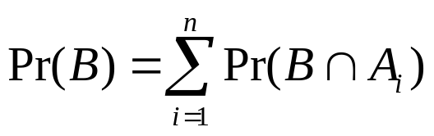

El teorema de Bayes
Consideremos un suceso B, que indica una determinada propiedad de los pacientes, por ejemplo B puede ser el suceso de que el paciente seleccionado al azar tenga un diagnóstico grave.
A₁
A₂
w
B
A₃
.
.
.
Resultado de la selección
A_{n}

Slide 3






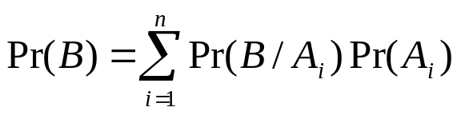


El teorema de Bayes
En función de las probabilidades condicionales, nos queda
A₁
A₂
B
A₃
.
.
.
A_{n}

Slide 4
El teorema de Bayes
A₁
A₂
B
A₃
.
.
.
A_{n}
Este cálculo es para medir la incertidumbre de la ocurrencia del evento B.
Medición del futuro, representado por el evento B

Slide 5

El teorema de Bayes
A₁
A₂
w
B
A₃
.
.
.
Supongamos ahora que B ocurre.
¿Cuál de los sucesos A_{j} ha ocurrido?
A_{n}
De otra forma, ¿cuál es el valor de con j = 1, ...n?

Slide 6
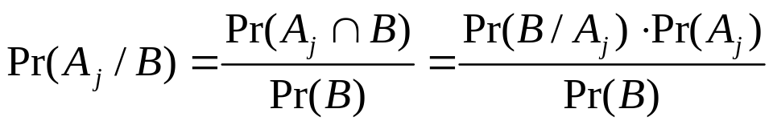
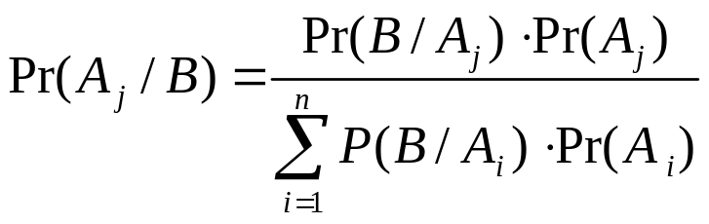
El teorema de Bayes
A₁
A₂
w
B
A₃
.
.
.
A_{n}
Medición del pasado, representado por el evento A_{j}

Slide 7
El teorema de Bayes
Las aplicaciones del teorema de Teorema de Bayes son infinitas, y no exentas de grandes polémicas. El problema radica es que al decir “B ha ocurrido” se puede pensar que es un hecho determinístico, y por lo tanto no tiene objeto calcular la probabilidad Pr(B), es decir si B ha ocurrido entonces Pr(B) = 1. No obstante, el problema cambia radicalmente si uno expresa “si B ocurre”, y esta es la interpretación correcta. Por otro lado, las probabilidades asociadas a los eventos A_{i} son de tipo a priori, y que a veces de manera arbitraria deben asignarse puesto que no se tiene información sobre el “pasado”, y que se espera que van a ser “mejoradas” con la información que puede entregar el suceso B, de hecho las probabilidades Pr(A_{i} / B) son llamadas a posteriori.
Muchos casos judiciales de tipo forense acuden a este teorema para la dictación de las sentencias por parte de los jueces.

Slide 8
El teorema de Bayes
El teorema de Bayes (caso partición finita)
Suponga que un individuo acusado de un delito confiesa, por lo tanto podemos asegurar de que ¿es culpable del delito?
El individuo acusado necesariamente debe pasar por uno y solo uno de los eventos: culpable o no culpable.
De manera que el juez piensa ¿cuál es la probabilidad de que este individuo sea culpable dado que confesó su delito?
Algunos piensan, si ha confesado su delito, entonces es necesariamente es culpable.
Afortunadamente, la confesión por sí sola no es suficiente para determinar la culpabilidad en un delito, ¿o sí?
Estudie con detalles las siguientes transparencias...

Slide 9
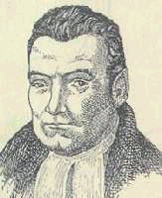
La falacia del interrogador
Thomas BAYES (1702 - 1761)

Slide 10
La falacia del interrogador
El problema de la confesión
Sea A el suceso “el acusado es culpable”
Sea C el suceso “el acusado ha confesado”
Consideremos P(A) como la probabilidad de culpabilidad del acusado, antes de “las nuevas pruebas” de su autoconfesión
P(C / A) : probabilidad de que ha confesado el delito dado que es realmente culpable.
c
P(C / A ): probabilidad de que ha confesado el delito dado que no es culpable
Entonces
P(C / A) P(A)
P(A/C) =
c
c
P(C / A) P(A) + P(C/A ) P(A )

Slide 11
La falacia del interrogador
El problema de la confesión
Entonces P(A / C) es la probabilidad de que el acusado sea culpable dado que ha confesado el delito
P(C / A) P(A)
P(A/C) =
c
c
P(C / A) P(A) + P(C/A ) P(A )
c
P(C / A )
Sea P(A) = p, y definamos r =
P(C / A)
De modo que
p
P(A / C) =
p + r (1 - p)

Slide 12
La falacia del interrogador
El problema de la confesión
c
P(C / A )
r =
es llamada “razón de confesión”
P(C / A)
Esta nueva prueba de confesión, debería aumentar la probabilidad de culpabilidad, esto es
P(A / C) > P(A)
p
de otra forma
> p
p + r (1 - p)

Slide 13
La falacia del interrogador
El problema de la confesión
p
> p
p + r (1 - p)
Esta desigualdad se cumple solamente si r < 1
c
y esto significa que P(C / A ) < P(C / A)
Es decir, la probabilidad de que confiese dado que realmente es culpable, debe ser mayor a que confiese dado que no es culpable. Pero, ¿quién nos asegura que esta desigualdad “naturalmente” se cumplirá?
De modo que, en ciertos casos, la confesión puede hacer menor la probabilidad de culpabilidad (cuando r > 1)

Slide 14

La falacia del interrogador
Los seis de Birmingham, los cuatro de Guildford, y los siete de Maguire
Puede ser más verosímil que confiese una persona inocente que una culpable, en situaciones de terrorismo como en Irlanda del Norte, o en estados dictatoriales.
Los perfiles psicológicos indican que los individuos más sugestionables, o más débiles tienen mayor probabilidad de confesar en un “interrogatorio”

